Slide 1


Обучение грамоте.
Урок 4.

Slide 2
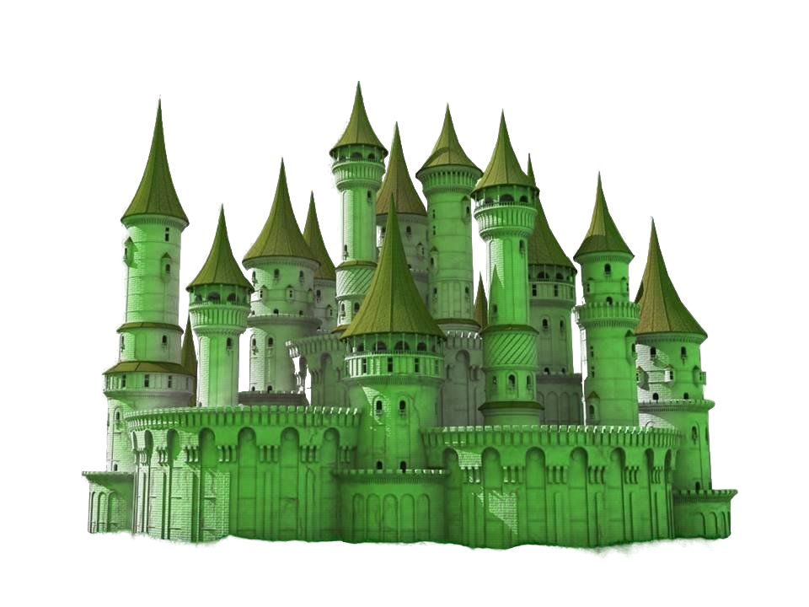


Путешествие по изумрудному городу
Привет! Я Эля, а это моя помощница Эстель. Мы сегодня путешествуем по изумрудному городу.

Slide 3



Задание: протянуть звук «Э» несколько раз.
У ворот города
Фея Эстель, какие огромные ворота! Но как же мы войдём?
Они открываются только от волшебного звука. Давай вместе скажем: Э-э-э!

Slide 4

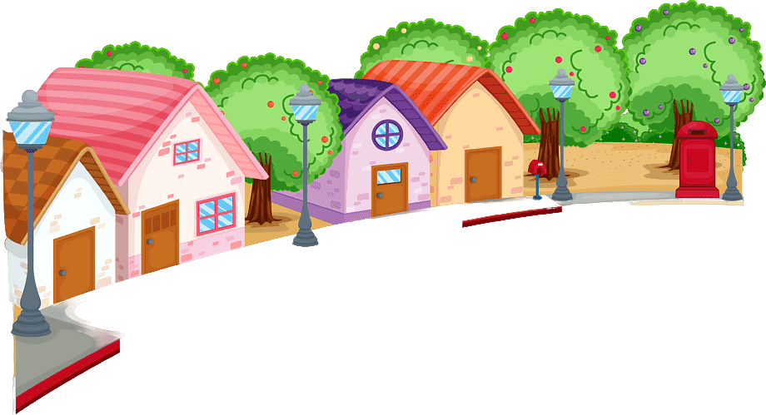
Задание: поиск буквы Э среди других букв.
Улица букв
Г
Э
Б
Э
Х
З
Ф
Э
Ш
Ы
Смотри, сколько букв на стенах домов! Но мне нужна только одна — моя любимая Э!
Правильно! Найди все буквы Э и назови их громко

Slide 5

Слоговая дорожка
Ой, мост развалится, если я наступлю на неправильный слог!
ГА
ЭХ
ЭУ
ВЫ
ЭР
МА
ЭН
ЭМ
ЛА

Slide 6


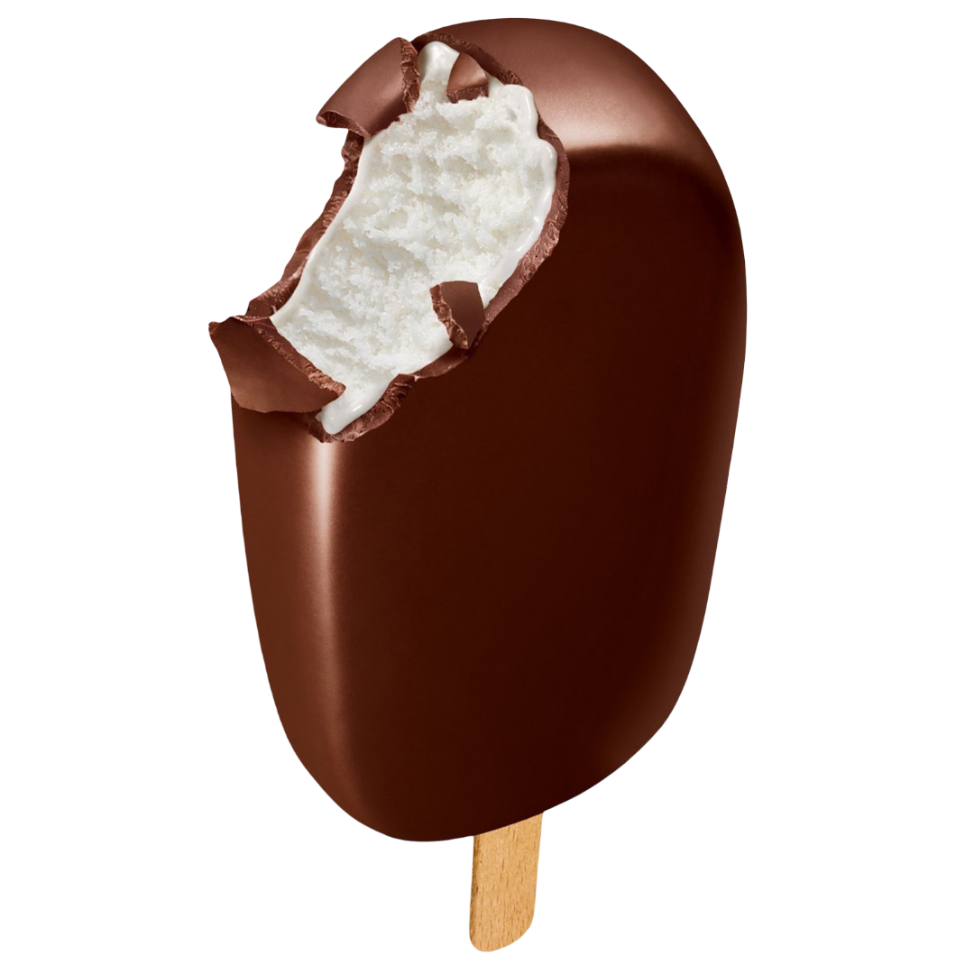
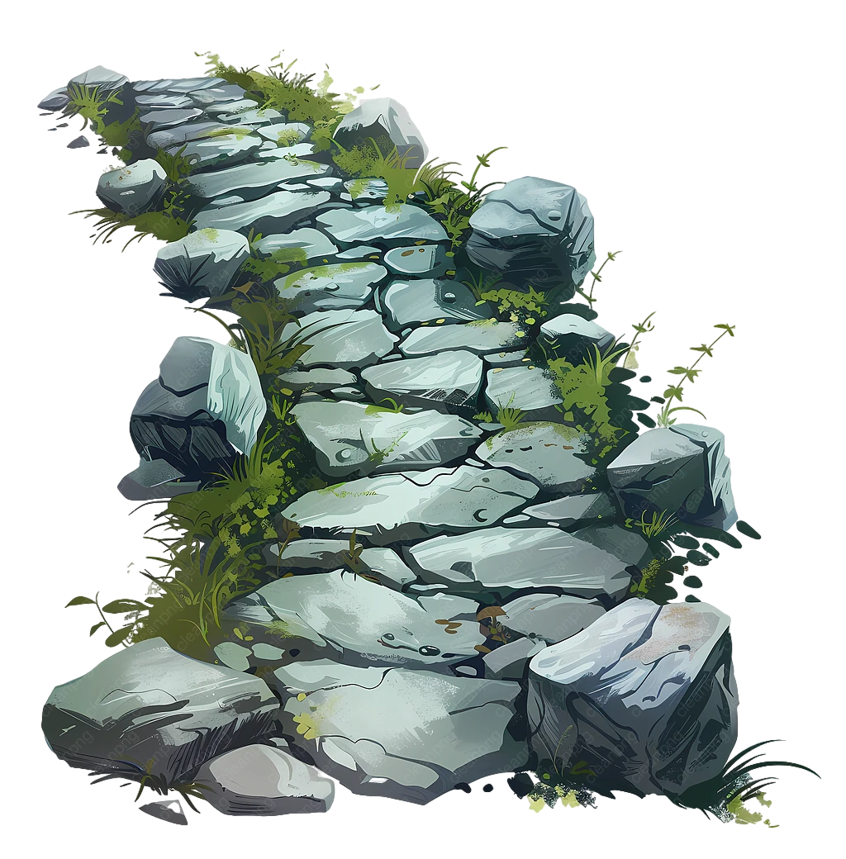
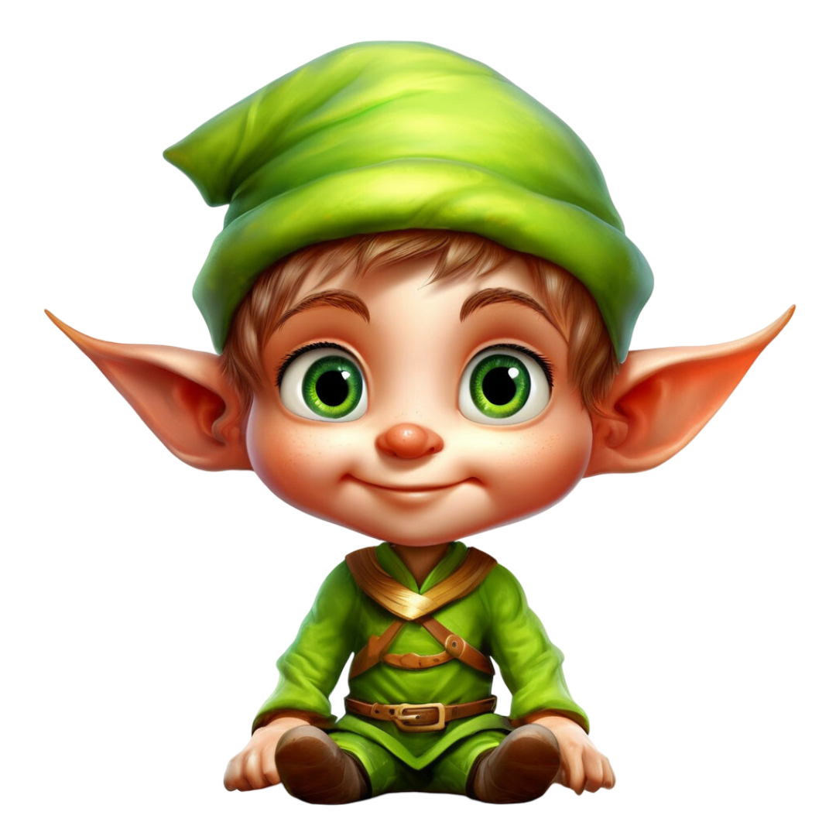
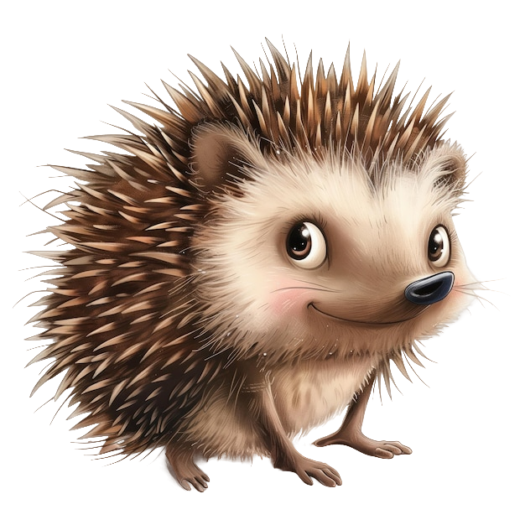
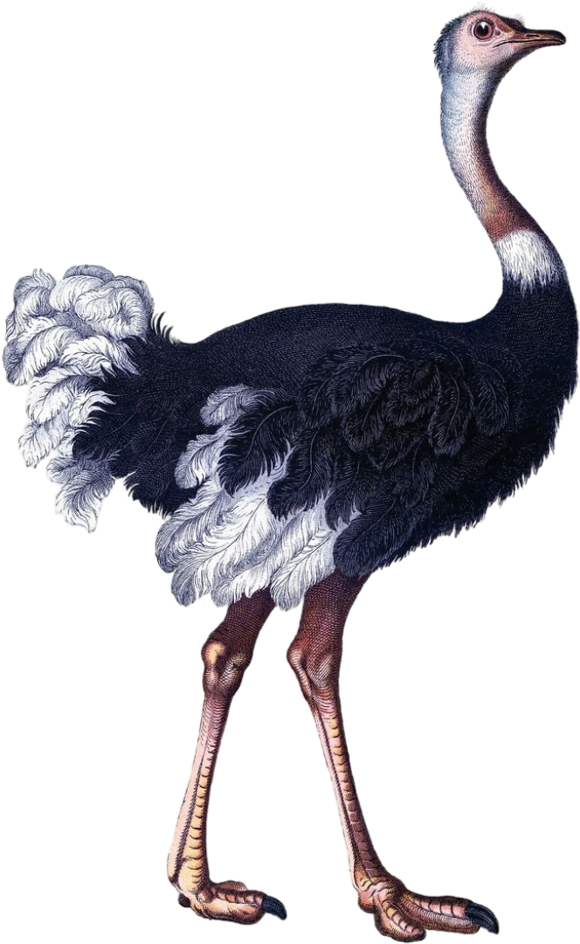

Задание: назвать слова и определить место звука Э
Площадь слов
На фонарях картинки! Экскаватор, эскимо, эльф… А что здесь делает ёж?
Ёж — не наш. Он начинается на звук Ё. А мы ищем звук Э!

Slide 7



Дом заданий
Это дом заданий, давай напишем букву Э.

Slide 8
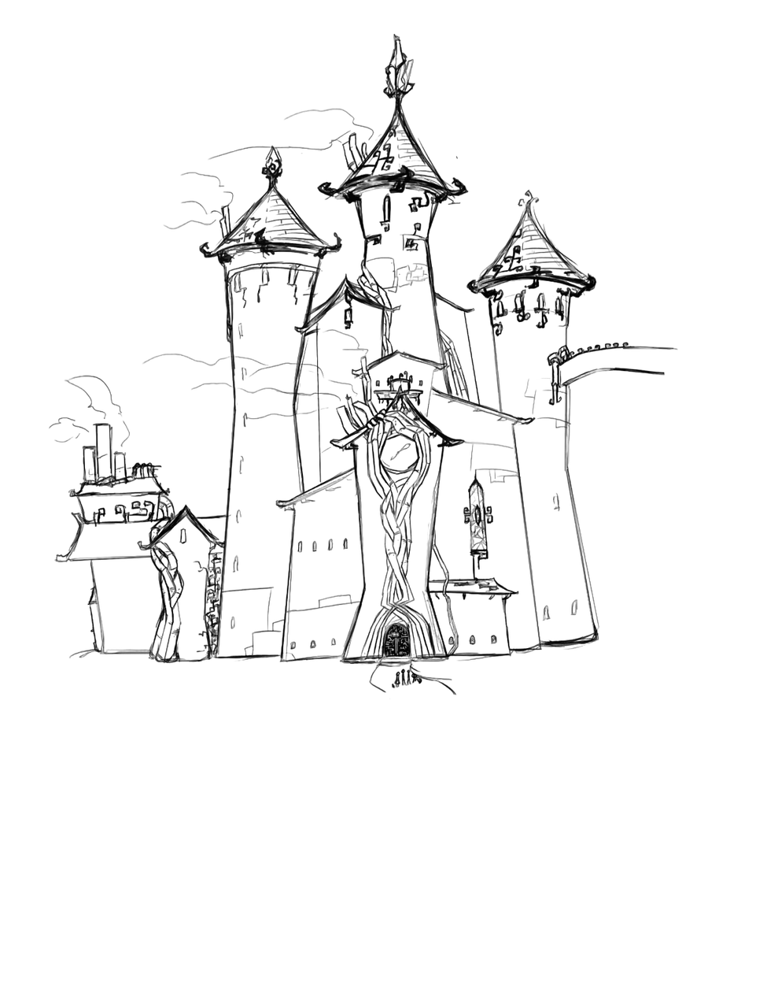

Башня предложений
Хочу подняться наверх башни! Но тут задание, придумать предложение с этими картинками. Жми.
ЖМИ

Slide 9



Упражнение на чтение слогов.
Зал волшебных экранов
Ого! На экране появляются слоги! Читай со мной.
ЭЛ
ЭР
ЭМ
ЭУ
ЭМУ
ЭРА
ЭНО
ЭКА
ЖМИ

Slide 10
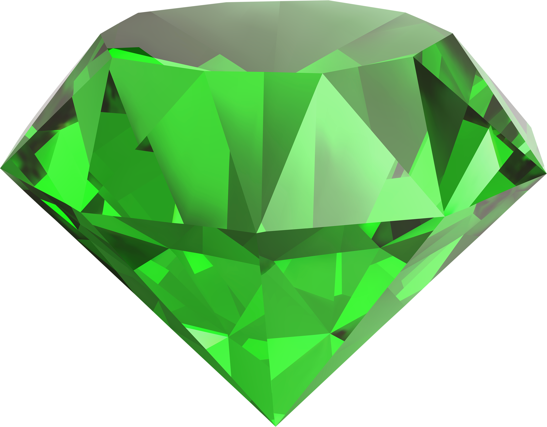
Ура! Я узнала все секреты буквы Э!
Ты настоящий волшебник звуков. Теперь тебе открыт весь Изумрудный город!

